Slide 1
স্বাগতম

Slide 2
পরিচিতি
নাম-মোঃ হুমায়ূন কবীর
পদবী-ইন্সট্রাক্টর (অটোমোবাইল)
প্রতিষ্ঠান- টেকনিক্যাল স্কুল ও কলেজ
ঝালকাঠী।
শ্রেণী- নবম
বিষয়- অটোমোটিভ-১(পত্র-প্রথম)
আধ্যায়- ৫

Slide 3
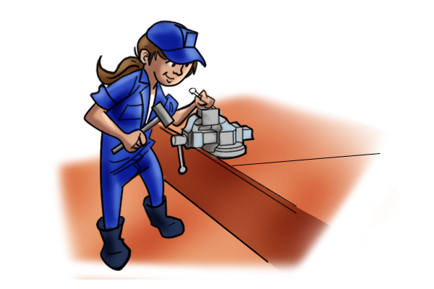
চিপিং পদ্ধতি

Slide 4
শিখনফল
১। চিজেল কি তা বলতে পারবে।
২। চিপিং কী তা ব্যাখ্যা করতে পারবে ।
৩। চিজেলের অংশগুলো চিহ্নিত করতে পারবে ।
৪। চিজেল প্রকারভেদ উল্লেখ করতে পারবে ।

Slide 6
চিপিং পদ্ধতি
অটোমোবাইল শপে কোল্ড চিজেল দিয়ে ধাতু কর্তন করছে।

Slide 7
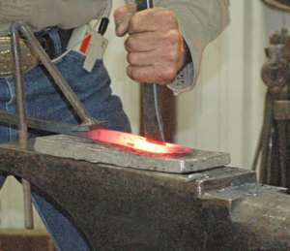
চিপিং পদ্ধতি
কামারশালায় হট চিজেল দিয়ে ধাতু কর্তন করছে

Slide 8
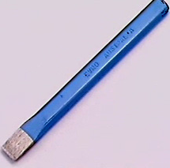
চিজেলের অংশসমূহ
হেড
শ্যাঙ্ক
কাটিং এজ

Slide 9
চিজেলের প্রকারভেদ
হট চিজেল
কোল্ড চিজেল

Slide 10
কোল্ড চিজেলের প্রকারভেদ
ডায়মন্ড পয়েন্ট
চিজেল
ফ্ল্যাট চিজেল
হাফ-রাউন্ড চিজেল
ক্রসকাট চিজেল
রাউন্ড চিজেল

Slide 11
দলগত কাজ
চিজেলের অংশগুলো চিহ্নিত কর।

Slide 12
মূল্যায়ণ
চিপিং বলতে কী বুঝ ?
চিজেল কত প্রকার ও কী কী ?
চিজেলের ব্যবহার ক্ষেত্রগুলো উল্লেখ কর।

Slide 13
বাড়ীর কাজ
চিপিং পদ্ধতি আলোচনা কর।

Slide 14
ধন্যবাদ

